Slide 1
動的に変更されるシステムの
形式検証に向けて
田原 康之
電気通信大学
2015/3/23

Slide 2
内容
背景
研究目的 - 動的に変更されるシステムの形式検証
関連研究 – モデル検査の動的変更への適用
研究方針 - 書換え論理とイベントベースアスペクト指向プログラミングの利用
（予備的）実験評価
まとめと今後の課題

Slide 3
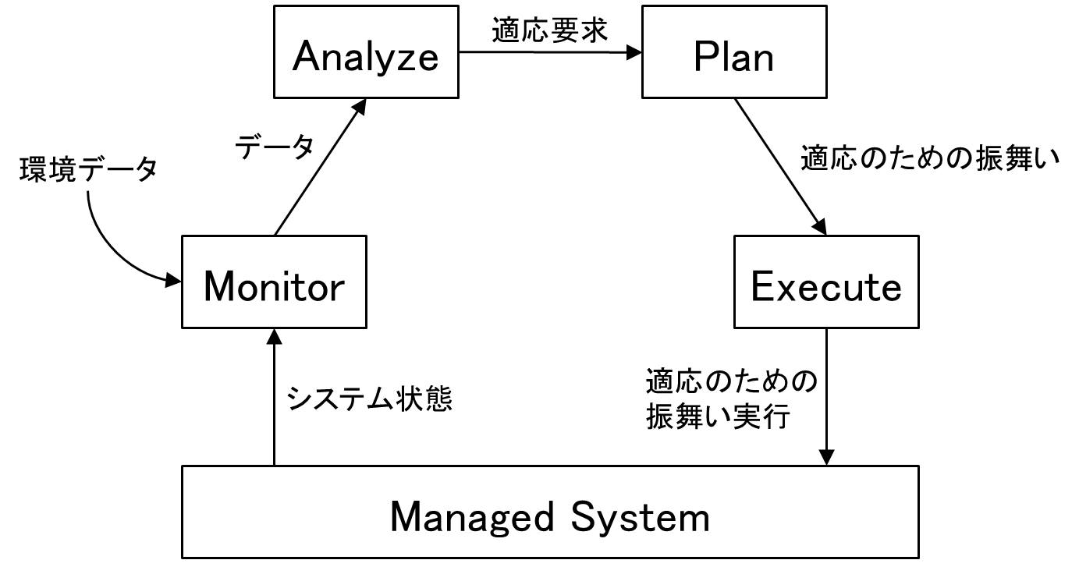
背景 – 自己適応と動的変更
システムの動的変更を扱う各種技術
  Self-*
  オートノミックコンピューティング
  Models @ run time
  Requirements @ run time
自己適応における動的変更
  MAPE-K ループの Execute：適応プランの実行により Managed システムの変更を実施
  Monitor, Analyze, Plan は必要に応じて考慮

Slide 4
背景 – 動的変更におけるテスト・
デバッグの困難さ
変更の種類：cf. Salehie と Tahvildari のサーベイ論文
  データ、パラメータ、ソースコードの一部（アスペクト、アルゴリズム、メソッド）、構成要素（コンポーネントなど）、アーキテクチャ、物理的資源、再起動・再配置
データやパラメータの変更：テストデータのバリエーションで対応可能
それ以外の変更：バリエーションと変更のタイミングの組合せが膨大になり、テスト・デバッグは困難

Slide 5
研究目的 - 動的に変更される
システムの形式検証
システムの振舞いの正しさを数学的に厳密に検証
2つのアプローチ：定理証明とモデル検査
  現在はモデル検査に注力
  将来的には定理証明も
モデル検査適用の際の課題
  モデル化の方法
    状態遷移モデルが必要
    特に動的変更をどうモデル化するか？
  状態爆発
    モデル検査は、取りうる状態を網羅的に探索
    動的変更の種類とタイミングは多様→状態数の組合せ的爆発

Slide 6
関連研究 – モデル検査の動的変更への適用
Self-* コミュニティで多数の研究
[Zhang et al. 2009]
  変更中、および変更後の各振舞いを、それぞれ状態機械でモデル化
  各変更ごとに、変更前後の状態を変更時のモデルに接続
  各部分ごとにモデル検査することにより、状態爆発問題に
  対処

Slide 7
関連研究 – モデル検査の動的変更への適用
[Ghezzi and Sharifloo 2013]
  可変性の表記を追加したシーケンス図で振舞いをモデル化→マルコフモデルに変換
  設計時に、パラメトリックモデル検査により、バリアントごとに実行時に検証すべき条件を導出
    パラメトリックモデル検査：パラメータを含んだモデルから、性質が成り立つ条件として、パラメータを含んだものを導出
  適応機構は MAPE-K ループ
    上記で得られた条件は、実行時に Analyze モジュールが検証
    成り立たなくなれば、成り立つようなバリアントに変更

Slide 8
関連研究 – モデル検査の動的変更への適用
[Ghezzi and Sharifloo 2013]

Slide 9
関連研究 – モデル検査の動的変更への適用
[Iftikhar and Weyns 2014]
  ActivFORMS システム
  3層アーキテクチャ
    第3層ではゴールモデルを管理
    第2層が MAPE-K ループ
  MAPE の各モジュールの振舞いを時間オートマトンでモデル化
    第2層は時間オートマトンを仮想機械が直接実行

Slide 10
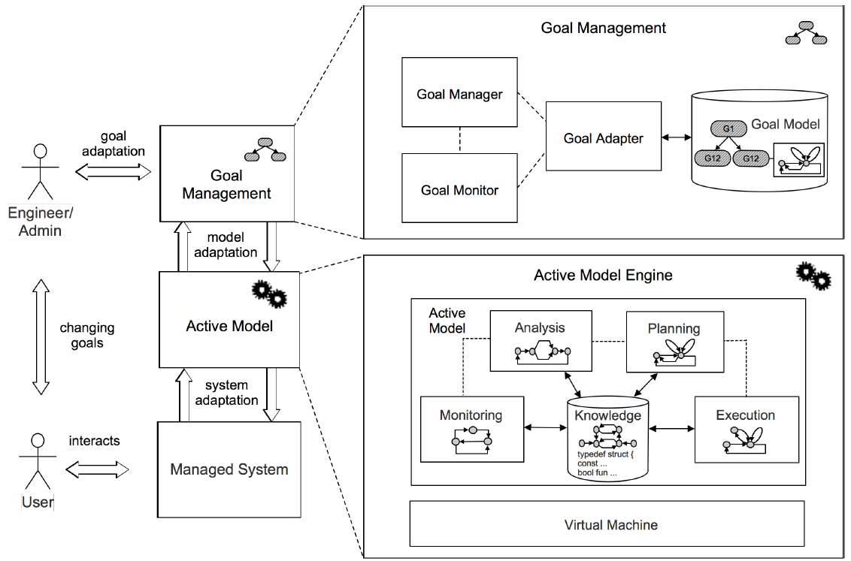
関連研究 – モデル検査の動的変更への適用
[Iftikhar and Weyns 2014]

Slide 11
関連研究 – モデル検査の動的変更への適用
[Iftikhar and Weyns 2014]（続き）
  ゴールモデルの OR 分岐で振舞いを切り替え
    切り替えは、ゴールに紐付いた振舞いのモデルを丸ごと入れ替えて実施
    各振舞いも時間オートマトンでモデル化
    各振舞いのモデルは、紐付いたゴールを満たすことを設計時に検証
これらの研究の問題点：作成、あるいは検証すべきモデル数が多大

Slide 12
関連研究 – モデル検査の動的変更への適用
[Bruni et al. 2013]
  書換え論理と呼ばれる論理体系を利用
  リフレクションにより動的変更をモデル化
  確率モデル検査
    通常のモデル検査も可能
  問題点：各変更後のモデルが全て要作成

Slide 13
研究方針
モデル作成負荷の軽減
  変更後モデルを個別に用意せず、モジュール化した差分を用意
  →アスペクト指向、プロダクトラインなどを利用
  変更前後と変更中の振舞いを合わせてモデル化
  →リフレクションを利用可能な書換え論理を採用
状態爆発問題への対処
  各種の手法（抽象化やモジュール化など）を利用

Slide 14
書換え論理とは？
等式論理の拡張
等式論理とは？
  データを項で表す
    項：（基本データ値を表す）定数、変数、（データ構造や関数を表す）オペレータから構成した形式的表現
    項の例：f(x, a), pop(push(a, push(b, empty)))
      a, b, empty は定数、x は変数、f, pop, push はオペレータ

Slide 15
書換え論理とは？
等式論理とは？（続き）
  システムの仕様を、項の間の等式で表す
  （条件付き）等式公理から推論規則により等式を導出
  例
    公理 pop(push(x, s)) = x （x と s は変数）より、等式
    pop(push(a, push(b, empty))) = a
    を（置換推論規則により）導出

Slide 16
書換え論理とは？
等式論理に対し、項の間の書換え関係を追加
公理系に（条件付き）書換え規則（書換え関係の
公理）を追加
等式論理とほぼ同様な推論規則を追加
  対称律（x = y ならば y = x）に当たるもの以外
書換え理論R から書換え関係 t => t’ が推論されるとき、R |- t => t’ と書く

Slide 17
書換え論理によるシステムの振舞いのモデル化
システムの状態を項で表す
システムの振舞いを、書換え関係で表される状態遷移としてモデル化
例：カウンター
  書換え規則
    count(n) => count(n+1) if n < 5 （正確には (n < 5) = true）
    count(5) => count(0)
  状態遷移：count(0) => count(1) => count(2) => … => count(5) => count(0) => …

Slide 18
リフレクションとは？
1種の階層構造
1階層（オブジェクトレベルと呼ぶ）の構造や振舞いを、1つ上位の層（メタレベルと呼ぶ）が管理・制御
  そのために、メタレベルはオブジェクトレベルの構造や振舞いの内部表現を保持
メタレベル
オブジェクトレベル

Slide 19
書換え論理によるリフレクションの
モデル化
オブジェクトレベルの対象（項や書換え規則など）を、メタレベルで項により表現
  A のメタレベル表現：A
    f(x, a) = f ['x, 'a] = _[_,_]('f, 'x, 'a)
    （アンダースコア “_” を各引数で置き換え）
メタレベル
=>('f ['x, 'a],
'f ['x, 'b])
オブジェクトレベル
f (x, a) => f (x, b)

Slide 20
書換え論理によるリフレクションの
モデル化
特別な書換え理論U と演算子記号@
  オブジェクトレベルで R |- t => t’ は、
  メタレベルで U |- t @R => t’@R と同値
  等式も同様
メタレベル
U
=>('f ['x, 'a],
'f ['x, 'b])
オブジェクトレベル
f (x, a) => f (x, b)

Slide 21
アスペクト指向プログラミングとは？
Aspect-Oriented Programming (AOP)
目的：ソフトウェア中の横断的関心事を分離しモジュールとして扱うことにより、保守性を向上させる
横断的関心事：ソフトウェア中の複数のモジュールにわたって散在する、1まとまりの独立した機能や概念
  例：アクセスログ出力
public class Example {
protected void access1() {
...
System.out.println("Access done.");
}
protected void access2() {
...
System.out.println("Access done.");
}
}
重複しているため
保守性が低い

Slide 22
アスペクト指向プログラミングとは？
アスペクトとは？：モジュール化した横断的関心事
アスペクト指向プログラミング言語の例：AspectJ
  Java のアスペクト指向拡張
public class Example {
protected void access1() {...}
protected void access2() {...}
}
public aspect logPrint {
pointcut log() : execution(protected void Example.access*());
after() : log(){
System.out.println("Access done.");
}
}
アスペクト（Aspect）
ポイントカット（Pointcut）
アドバイス（Advice）

Slide 23
AOP 利用自己適応システムの例
TRAP/J [Sadjadi et al. 2004]：リフレクションを利用したアスペクト動的織込み
[Morin et al. 2008]：システム変更時にアスペクトモデルの織込みによりモデルの整合性を維持
[Tallabaci and Souza 2013]：既存の自己適応フレームワーク（Zanshin）の適応機構の効率的な実装に利用
[Truyen and Joosen 2008]：イベントベース AOP （EAOP）を利用

Slide 24
EAOP の適用
システム変更・復帰のタイミング：イベントの生成と
伝達
システム変更の実施：アスペクトを全ての必要な箇所に織込み
数学的なモデルを持つため、厳密な動作の検証が
可能

Slide 25


EAOP の適用例
ネットワーク利用サービスにおける、クライアント側キャッシュストレージ
  サービスへのアクセス結果を一時的に保持
クライアント
アクセス
サービス
・・・
キャッシュ

Slide 26
EAOP の適用例
キャッシュ使用・不使用の切り替え
  キャッシュ不使用時
  キャッシュ使用時
クライアント
サービス
データ
データ
クライアント
データ
読み出し
サービス
キャッシュ
読み出し
失敗
キャッシュ更新

Slide 27
EAOP の適用例
次の状況をイベントで制御
  切り替えタイミング
  キャッシュからの読み出し失敗時のサービスアクセス
キャッシュアクセス動作をアスペクトとして切り出し
データ
クライアント
データ
読み出し
サービス
キャッシュ
読み出し
失敗
キャッシュ更新

Slide 28
書換え論理による EAOP のモデル化
自己適応システムにおける外部アプローチを採用
  変更を実施する管理システム（Managing System）と、変更を受ける被管理システム（Managed System）に分離
管理システムの属性
  発生中のイベント
  アスペクトに関する情報
  被管理システムのメタレベル表現項
    項の要素：被管理システムの状態と振舞いの仕様

Slide 29
書換え論理による EAOP のモデル化
管理システムの振舞い
  オブジェクトレベルの振舞いをシミュレート
    書換え理論U を利用
  アスペクトの織込み・解きほぐしをイベントで制御
クライアント
サービス
データ
イベント
イベント
データ
クライアント
データ
読み出し
サービス
キャッシュ
読み出し
失敗
キャッシュ更新

Slide 30
モデル検査の適用
書換え論理に基づいた仕様記述言語 Maude のツールのモデル検査機能を利用
  リフレクションを用いていても利用可能
状態爆発への対応：抽象化
  メタレベルの抽象化は困難
  オブジェクトレベルの抽象化をメタレベルに反映

Slide 31
実験評価
実験の設定
  1クライアントがキャッシュ使用の可能性
  他のクライアントはキャッシュ不使用
  上記2種類は別のサーバにアクセス
「キャッシュ使用クライアントのアクセスにはそのうち返信が送られる」ことを検証
1クライアント
サーバ
他のクライアント
キャッシュ
・・・

Slide 32
実験評価
抽象化の有無で2種類の仕様を用意
  キャッシュ不使用クライアントの振舞いは、キャッシュ使用クライアントの振舞いに影響しないので、抽象化により削除
  仕様 1：抽象化なし、仕様 2：抽象化あり
アスペクト織込みタイミングでさらに2種類の仕様を
用意
  仕様 A：始動直後に織り込み
  仕様 B：他のクライアントが動作中の任意のタイミングで織り込み
    ただしキャッシュ使用クライアントは始動前
都合2×2 = 4種類の仕様を用意

Slide 33
実験評価
仕様ごとにキャッシュ不使用クライアントの台数を変えて検証時間を計測
  すべての場合で検証は成功
実験環境
  インテル Xeon CPU E5640 @ 2.67GHz× 4
  メモリ 11.7 GB
  Ubuntu 14.04 LTS OS.

Slide 34
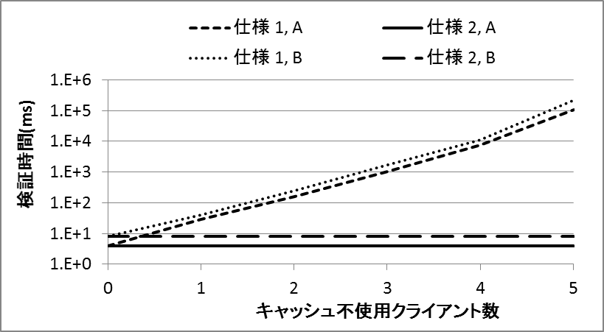
実験結果

Slide 35
実験結果
抽象化なし→検証時間は台数に関し指数的に増加
抽象化の結果はすべて同一の仕様のため、検証時間も同じ
織込みタイミングの違いの影響は定数倍（1.5～2倍）

Slide 36
まとめ
イベントベースアスペクト指向プログラミング（EAOP）により、動的に変更されるシステムのモデル検査手法の提案
書換え論理の活用
  EAOP をリフレクションによりモデル化
  Maude ツールのモデル検査機能を利用
抽象化による状態爆発問題への対処
本成果は FSE 2015 投稿中

Slide 37
今後の課題
AOP の自己適応システムへの適用は実はあまり多くない（特に最近）
→他の動的変更技術への適用を検討
  RE@runtime への適用は検討済み（RE 2015 投稿中）
他の状態爆発問題解決手段の適用
  他の抽象化
  モジュラー検証
  SAT, SMT ソルバ
検証支援ツールの開発
  書換え論理や Maude よりも開発者が取組み容易とすることを目指す
大規模・複雑な例題

